Slide 1
আমার বাংলা বই
তৃতীয় শ্রেণি

Slide 2
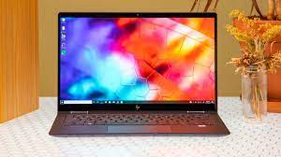
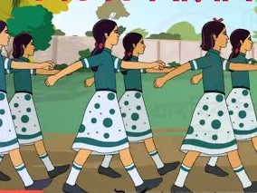
প
পাঠ পরিচিতি
চলো ছবি দেখি
পাঠের শিরোনাম : চল্ চল্ চল্
পাঠ্যাংশ : শেষের চরণ
শিখনফল :
প্রশ্ন করতে পারবে ।
প্রশ্নের উত্তর বলতে ও লিখতে পারবে ।
পৃষ্ঠা -২
পৃষ্ঠা -৩

Slide 3
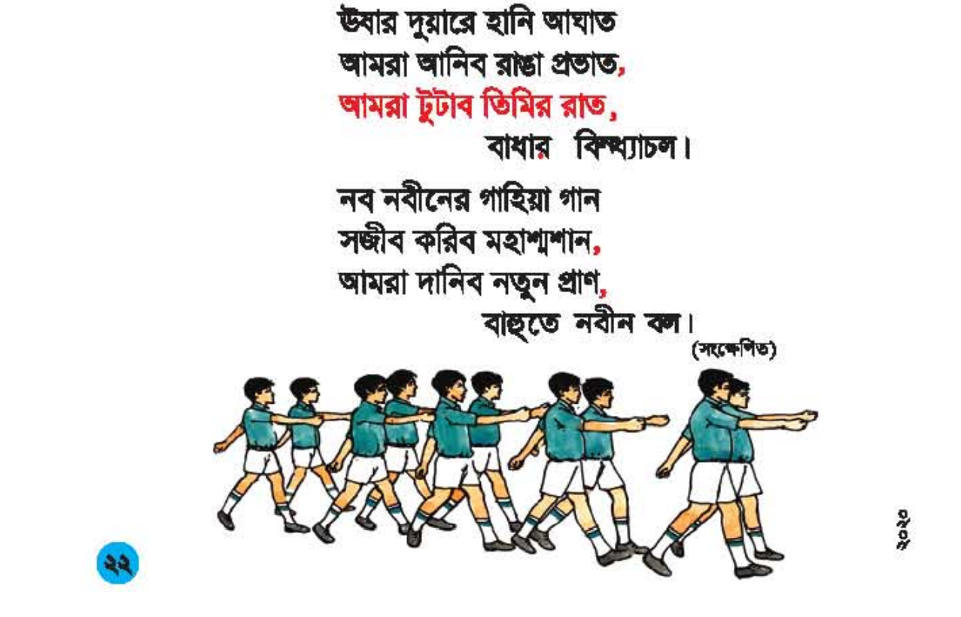
প
ফিরে দেখা
শিক্ষকের পাঠ
শব্দ
অর্থ
গগন
আকাশ
উতলা
ব্যাকুল
ধরণী
পৃথিবী
পৃষ্ঠা -৪
পৃষ্ঠা -৫

Slide 4
প
জোড়ায় কাজ
দলীয় কাজ
বিন্ধ্যাচল
ন্ধ
AvR‡Ki cvV †_‡K 3 wU cÖkœ ˆZwi Kwi
সন
সধ
১.আমরা কি আনিব ?
২. বাহুতে বল কেমন ?
৩. মহাশ্মশান কি করিব ?
মহাশ্মশান
শশ্ম
শশ
মম
পৃষ্ঠা -৬
পৃষ্ঠা -৭

Slide 5
ক
প
মূল্যায়ন
একক কাজ
আগের চরণ লিখি
১. সারি বেঁধে কারা চলছে ?
উত্তর : সারি বেঁধে তরুণরা চলছে ।
ক……………………..,
ঊর্ধ্ব গগনে বাজে মাদল
২. কারা তিমির দূর করবে ?
নিম্নে উতলা ধরণী তল ,
উত্তর : তরুণরা তিমির দূর করবে ।
খ……………………..,
৩. বিন্ধ্যাচল কী ?
ঊষার দুয়ারে হানি আঘাত
উত্তর : বিন্ধ্যাচল একটি পর্বতের নাম ।
আমরা আনিব রাঙা প্রভাত ,
পৃষ্ঠা -৮
পৃষ্ঠা -৯

Slide 6
ক
প
বাড়ির কাজ
পরনিন্দা ভালো নয় ।
চল্ চল্ চল্ কবিতা বই না দেখে লিখে নিয়ে আসব ।
পৃষ্ঠা -১০

Slide 7
সবাইকে ধন্যবাদ

